Slide 1
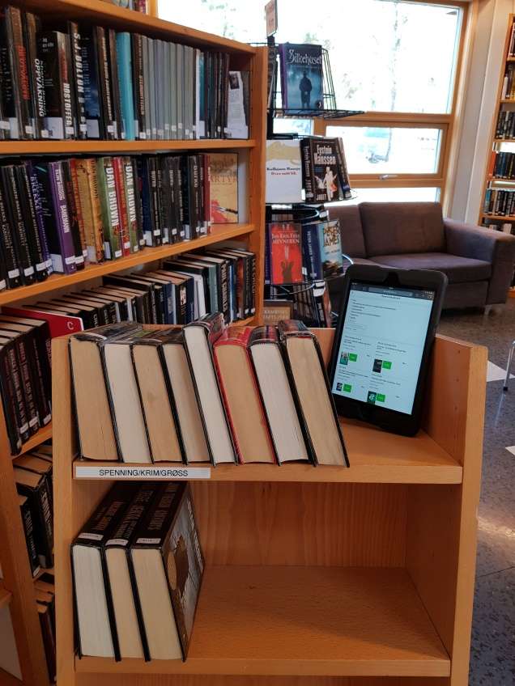
Bibliofil på web
Erfaringer fra Larvik bibliotek
Rigmor Haug

Slide 2
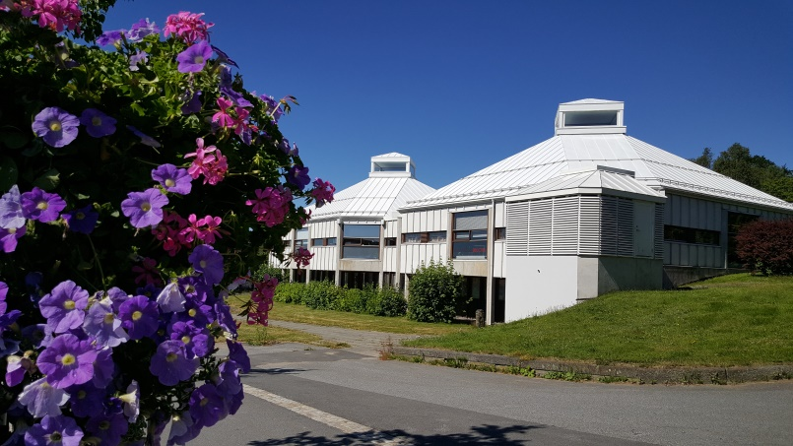
Larvik bibliotek
Tre avdelinger: Larvik, Lardal og Stavern
16,9 stillinger
Ca 46 000 innbyggere
Larvik + Lardal = sant fra 01.01.2018
Larvik Bibliotek
Nansetgata 29
3256 Larvik
tlf 33 17 10 50
Epost: larbib@larbib.no
På nett: larvik.vestfoldbibliotekene.no

Slide 3
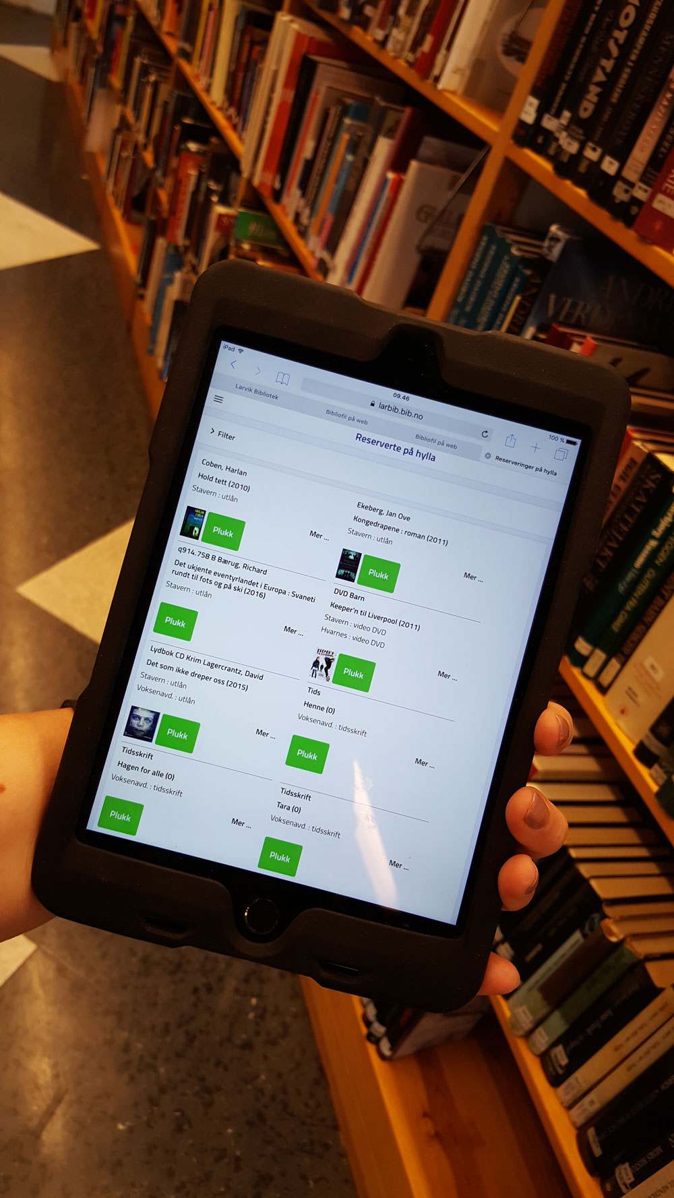
Litt bakgrunn
Vi ønsket å jobbe mer ute på gulvet og være mindre «bundet» til skranken
Etter en ominnredning for noen år siden har vi fått ny skranken. …den har krympet!
Larvik bibliotek gikk til innkjøp av to stk iPad mini til bruk på skrankevakter
Rollen som vertskap er i ferd med å innta biblioteket. På alle nivå.

Slide 4
iPad mini
Satt opp slik at den alltid er på nett
Egen ladestasjon på «bakrommet»/bak skranken
Egne «lommer» som gjør den lett å ta med seg rundt i biblioteket

Slide 5
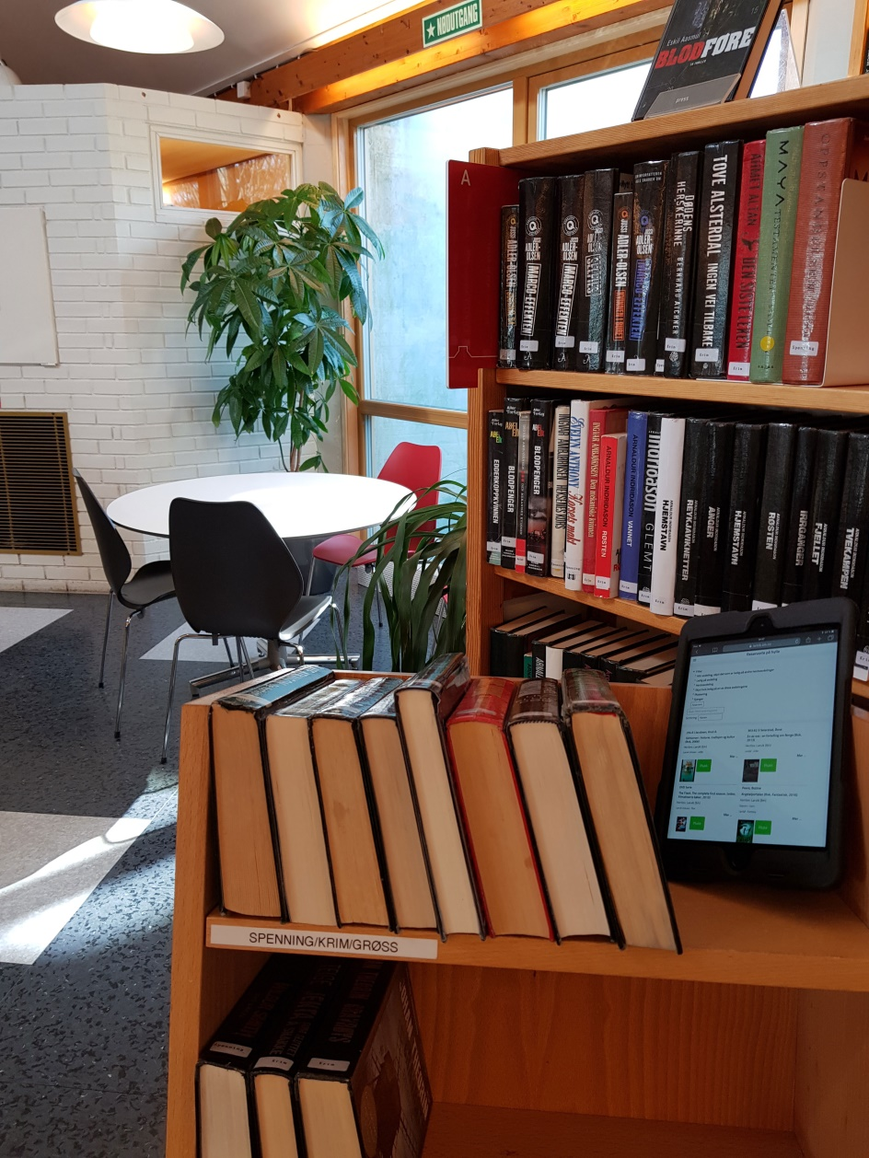
Tilpasset med apper/hurtigtilgang
Larvik bibliotek sin nettside
Bibliofil app
eBobBib app
Larvik kommune sin nettside
Oversetter app
Bibliofil på web

Slide 6
Bibliofil på web. Plukklistene
Reserverte på hylla
Den mest brukte lista
Kan filtrere på avdeling og plassering
Flere kan plukke samtidig
Eksemplarer med bestemt status
«På vidvanke» eller «menes levert»
det som står på en bestemt eieravdeling, et depot el.l
Det er flere filter ☺
Purreliste til behandling
Hvis man vil lete etter boka på hylla før det sendes regning

Slide 7
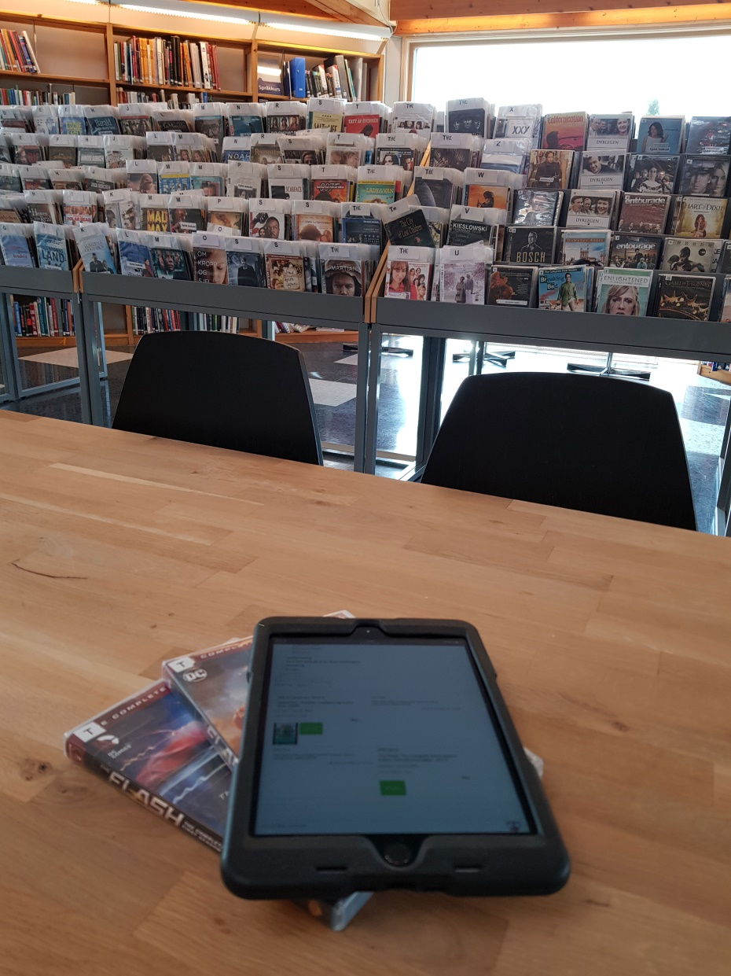
Fjernlån/Depot
Vi plukker fra lista
Stort ønske om at det ved plukking sendes en utskrift til skriver

Slide 8
daglig bruk
Vi logger oss inn med vår egen Bibliofil-bruker
Vi velger hvilken rapport vi vil se, for eksempel «Reserverte på hylla»
Vi velger hvilke avdelinger vi vil se, og evt plassering
Vi tar med iPad, og kanskje en tralle, og går ut på hyllene og plukker.
Når vi har funnet en bok, markerer vi at den er plukket. Dermed kan en kollega som er ute i samme ærend, se at boka er plukket.
Det er ingenting i veien for å bruke Bibliofil på web fra en pc, dersom man ikke har nettbrett eller mobil.

Slide 10
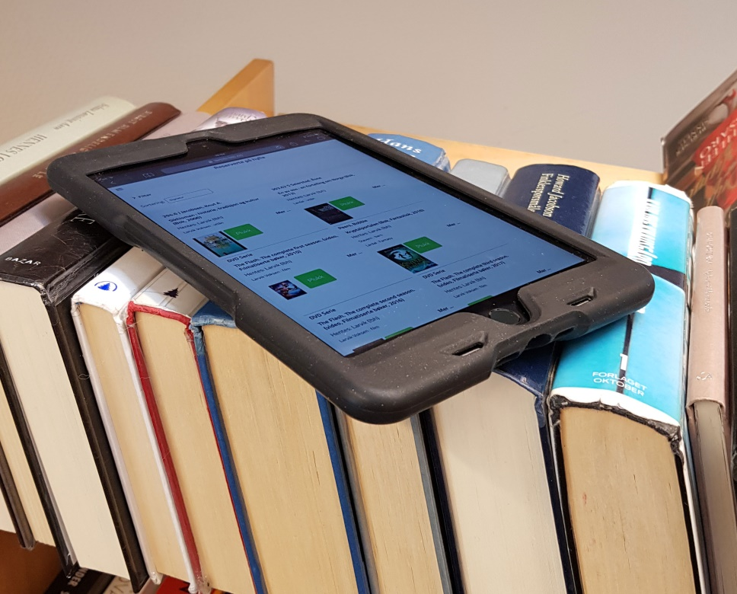
fordeler
Mindre papir
Arbeids- og tidsbesparende
Enkelt å jobbe med
En av flere mulige oppgaver å gjøre ute på gulvet. Og ut på gulvet betyr mer tilgjengelig for publikum.

Slide 11
annet
Søk i basen
Slå opp låner (finne lnr). NB! Svært nyttig dersom man må kjøre nødløsning pga linjebrudd
Låne ut til låner. NB. Ikke alarm
Saksbehandling (beta)
Bokkasser (bokkasse-innlevering)

Slide 12
Bokkasser
Ta med bøkene ut, snakk om dem og lån dem deretter ut.
Klassebesøk
Bokprat
På foreldremøter.
Supert til markedsføringsstunt på kjøpesenteret eller torget!
På festivalbiblioteket
«Biblioteket ut til folket»

Slide 13
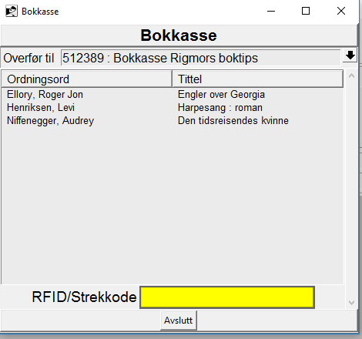
Hvordan?
Opprett en låner som heter Bokkasse … feks Bokkasse Rigmors boktips
I Utlån: Kommando – Bokkasseoverføring. Overfør bøkene til din valgte bokkasse.
Notes:
Lnr Rigmors boktips er 512389

Slide 14
Status på boka blir da utlånt til valgte bokkasse, og alarmen kan man slå av manuelt hvis man ønsker det 008 Larvik Voksen utlån Utlånt 512389 Bokkasse Rigmors boktips 14/05/2018
Bibliofil på web: Slå opp låner Lån ut på kode eller velg fra bokkassa
Innlevering som vanlig, eller levering tilbake til en bokkasse med valget Bokkasse-innlevering

Slide 15
Har ikke låner med seg lånekort? Slå opp på navn i Bibliofil på web.
Har ikke personen lånekort? Registrere ny låner på nettsiden eller i Bibliofil-appen.
Lånereglement etc har du selvfølgelig på nettsiden, og noen blanke lånekort har du i lomma.

Slide 16
nettbrettet brukes også
til å hjelpe publikum vi møter mellom hyllene med alt de lurer på
Søke i basen, sjekke status på materiale, hylleplassering etc
Fornye for låner, reservere for låner
Søke på internett etter generell informasjon
Drive opplæring i søk i vår egen base (nettsiden og appen Bibliofil)
Hjelpe med bruk av appene våre: Bibliofil og eBokBib. Og Pressreader.
Språkproblemer (oversetter app)
Og mens vi er der ute på gulvet kan vi rydde litt, møte publikum, være tilgjengelige

Slide 17
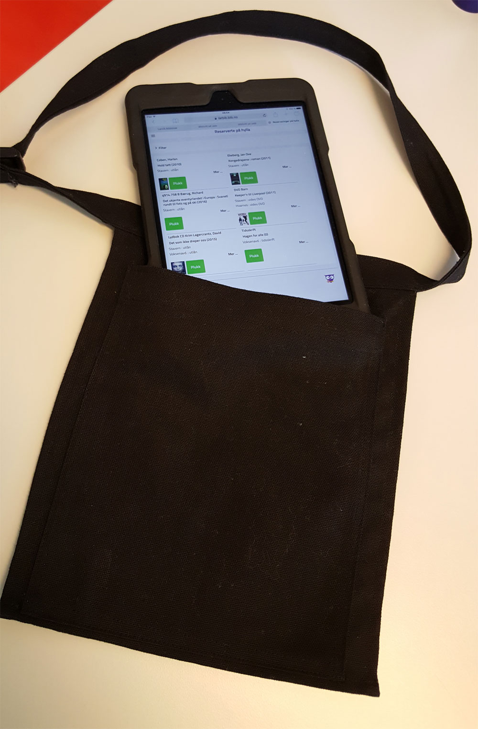
utfordringer
Endre arbeidsvaner (!) (Det er DET som tar tid…)
Huske at vi har iPad…
Frigjøre seg fra skranken
Være mer synlig, tilstede
Vertskapsrolle

Slide 18
Takk for meg! Spørsmål? e-post: rigmor.haug@larvik.kommune.no https://larbib.bib.no/bweb

